Slide 1
Zlepšenie presnosti v indoor navigácii s využitím obrazu z kamery
Študent: Bc. Lucia Hajduková
Vedúci: RNDr. Ľubomír Antoni, PhD.
Konzultant: Mgr. Miroslav Opiela

Slide 2
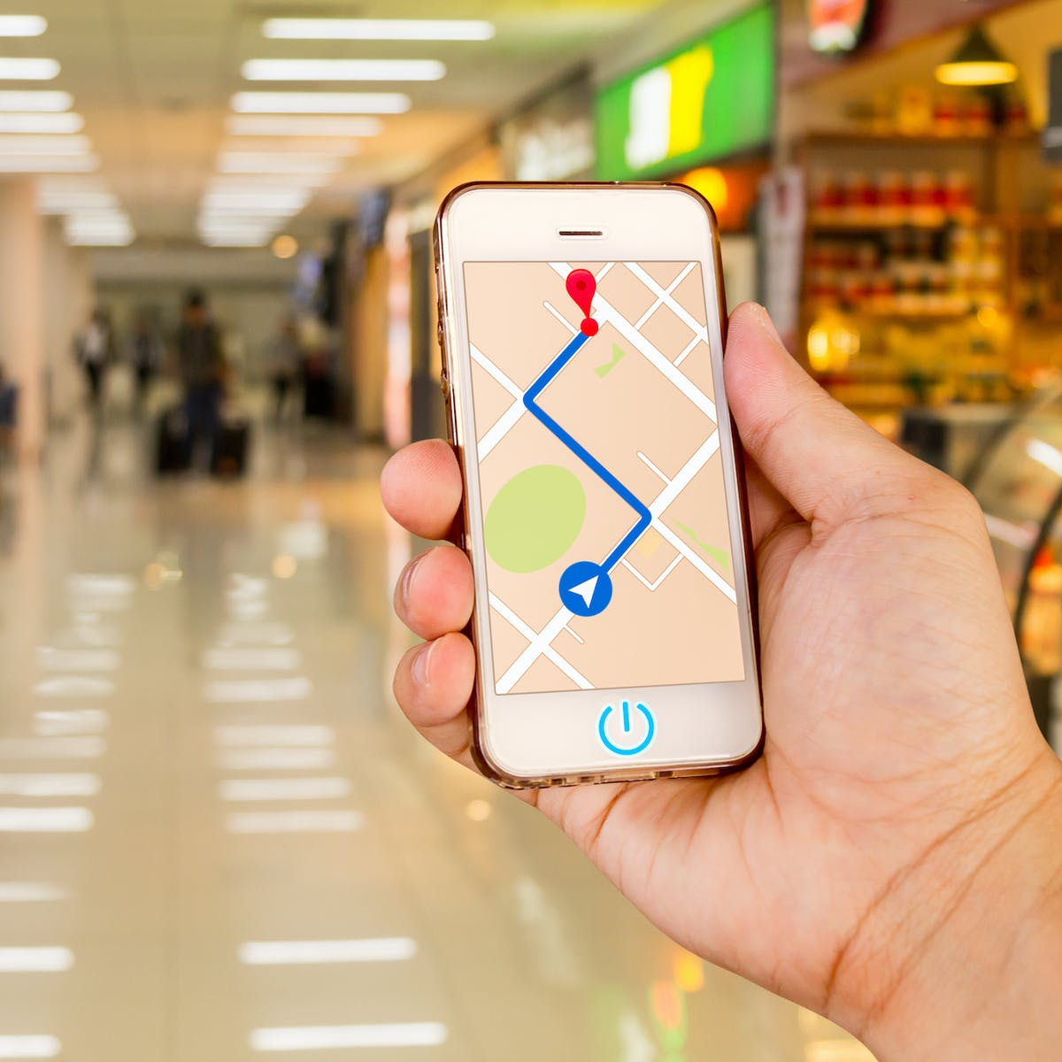
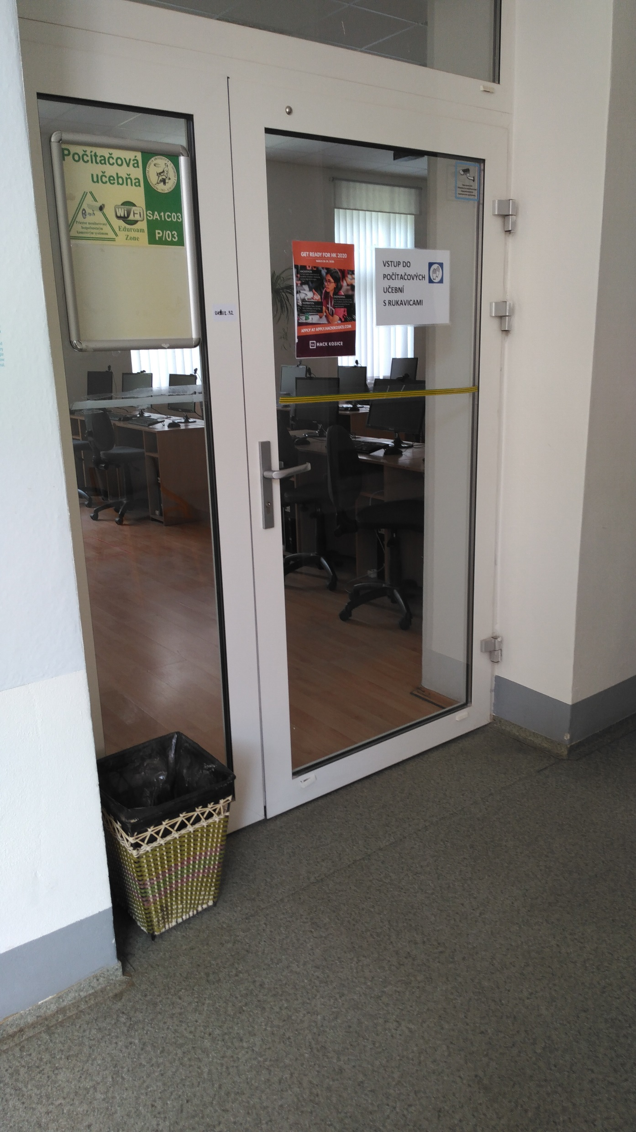
Charakteristika problému
Lokalizácia v indoor prostredí s využitím informácií z obrazu
Zvoliť vhodné charakteristiky obrazu užitočné pre lokalizáciu
Otestovať prístupy založené na computer vision
Otestovať prístupy založené na neurónových sieťach
Detekcia dverí

Slide 3
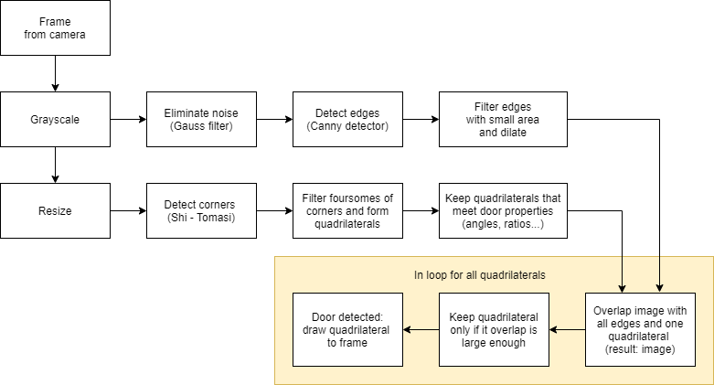
Computer Vision-Based Door Detection for Accessibility of Unfamiliar Environments to Blind Persons (1)

Slide 4
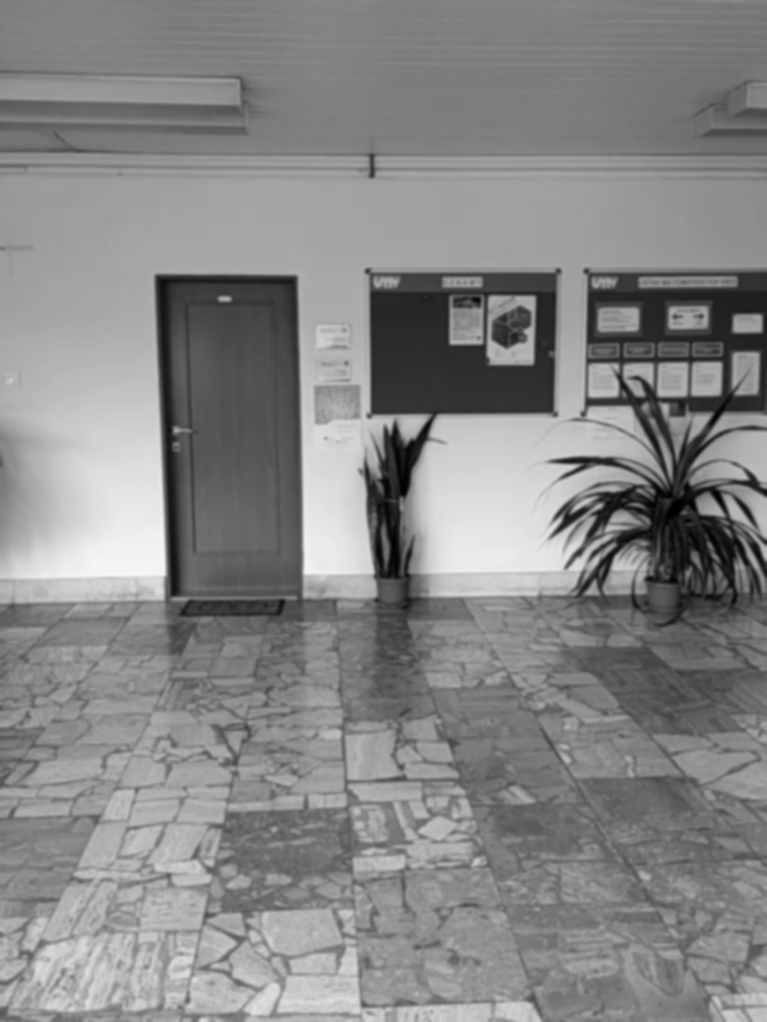
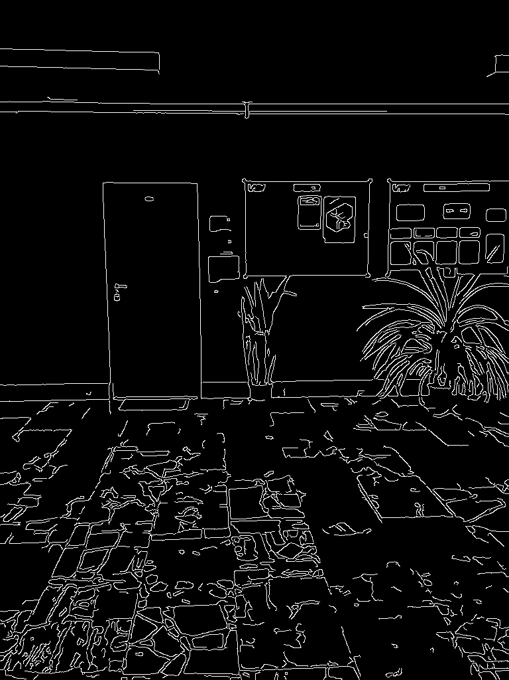
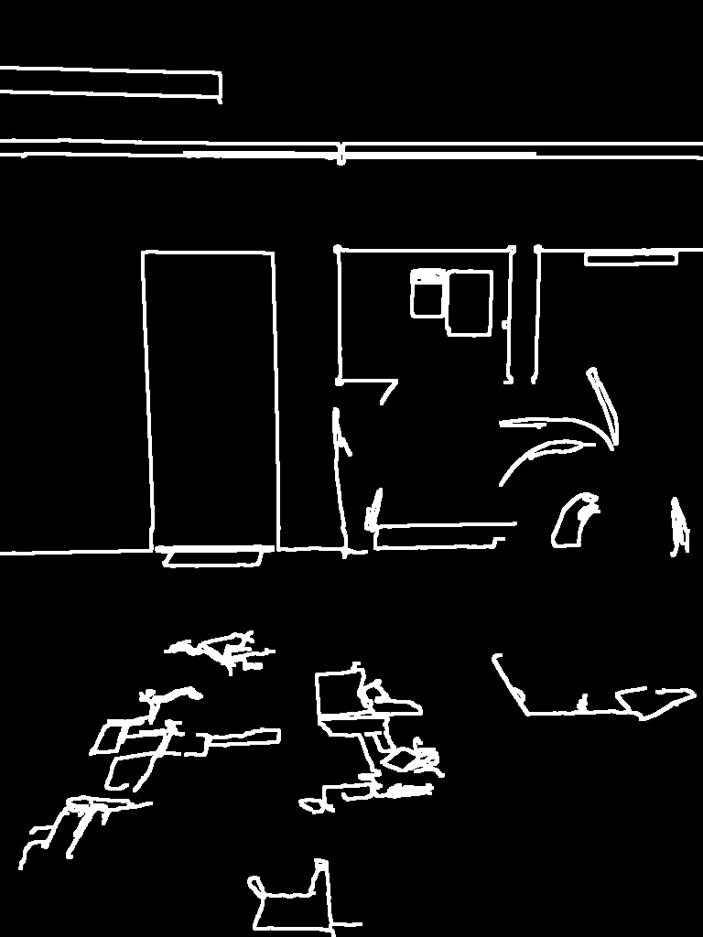
Edges detection

Slide 5
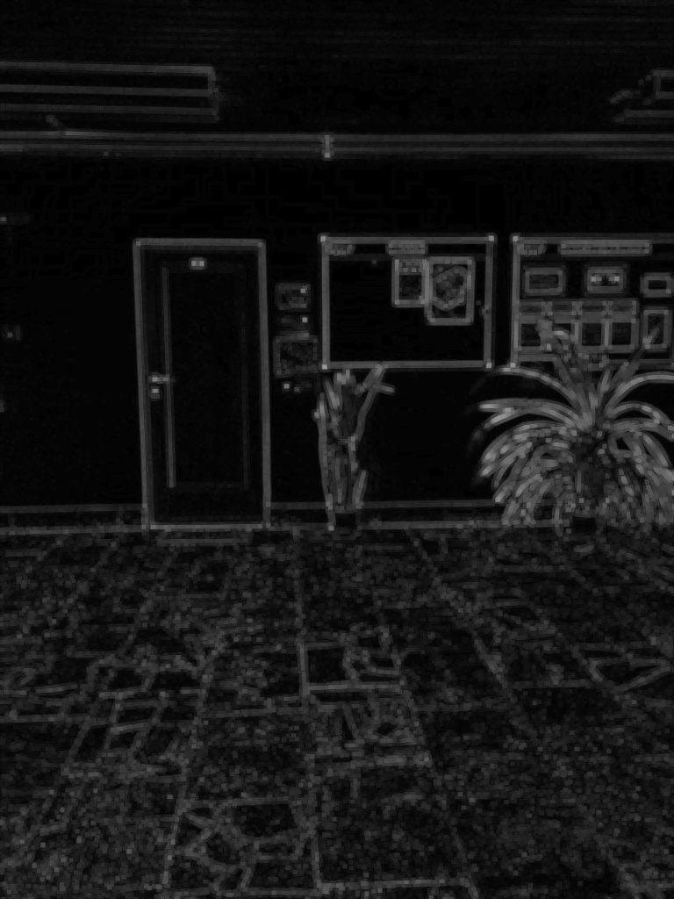
Laplace vs Canny edge detection
Laplace
Laplace dilated
Canny
Canny dilated

Slide 6
Computer Vision-Based Door Detection for Accessibility of Unfamiliar Environments to Blind Persons (1)

Slide 7
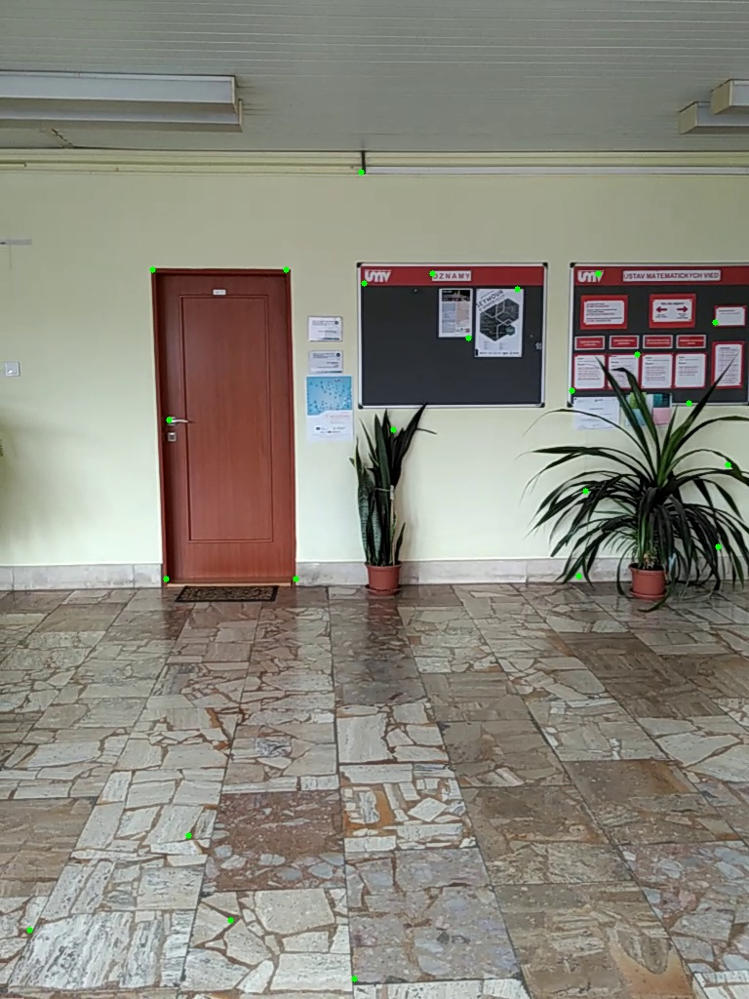
Corners detection

Slide 8
Corners detection

Slide 9
Computer Vision-Based Door Detection for Accessibility of Unfamiliar Environments to Blind Persons (1)

Slide 10
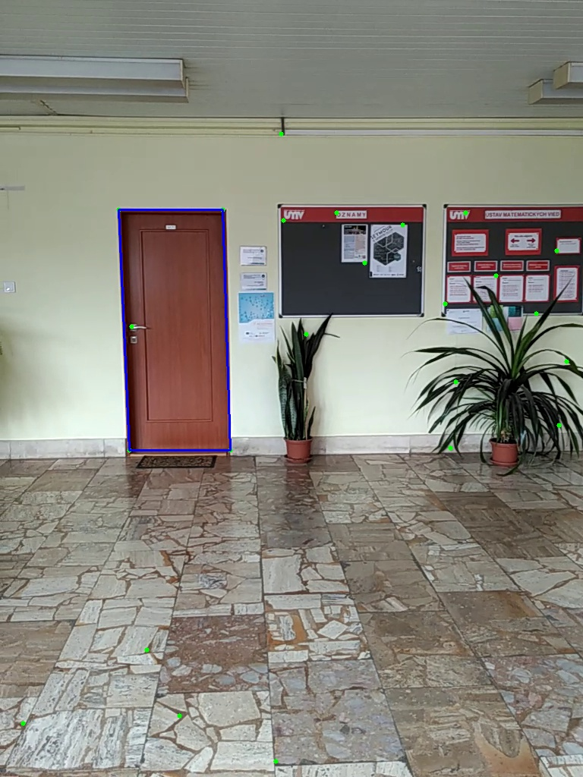
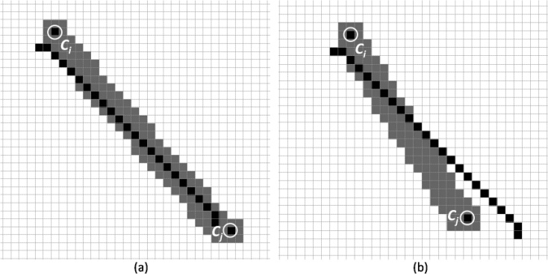
Edge Detector
Quadrilaterals formed by edges from Corner Detector
> Fill ratio
Door detected
Compare edge to ci – cj segment
(Tian, 2010)

Slide 13
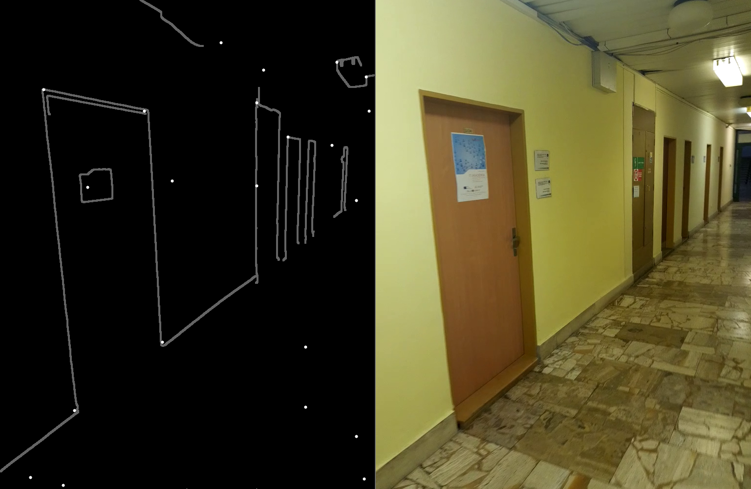
Hodnotenie výsledkov algoritmu
Úspešná detekcia:
Dvere s jasnými hranami pri pohľade spredu
zmena osvetlenia nemá vplyv
Problémy:
dvere pod veľkým sklonom (chýbajú rohy/hrany)
komplexné dvere (chýbajú rohy)
4 rohy v takej pozícii, že sa nájdu dvere aj tam, kde nie sú (alebo okná a automat)
Hrany v diaľke nie sú detegované kvôli redukcii malých hrán

Slide 14
Rozpoznávanie scény
2 DCNN modely na určenie budovy a miestnosti v rámci budovy – AlexNet, NIN (rôzna úroveň odlíšiteľnosti)
ZHANG, Fan (2)

Slide 15
Rozpoznávanie scény
Multi-resolution CNN – zachytáva vizuálny obsah a štruktúru na viacerých úrovniach
Nejednoznačnosť klasifikácie:
Súvisiace triedy spojené do supertriedy
Extra siete na určenie triedy v rámci supertriedy
WANG, Limin (3)

Slide 16
Literatúra
TIAN, Yingli, Xiaodong YANG and Aries ARDITI. Computer Vision-Based Door Detection for Accessibility of Unfamiliar Environments to Blind Persons. MIESENBERGER, Klaus, Joachim KLAUS, Wolfgang ZAGLER a Arthur KARSHMER, ed. Computers Helping People with Special Needs [online]. Berlin, Heidelberg: Springer Berlin Heidelberg, 2010, 2010, s. 263-270 [cit. 2020-11-28]. Lecture Notes in Computer Science. ISBN 978-3-642-14099-0. Available at: doi:10.1007/978-3-642-14100-3_39
ZHANG, Fan et. al. Indoor Space Recognition using Deep Convolutional Neural Network: A Case Study at MIT Campus. 2016. Available at: arxiv.org/abs/1610.02414v1
WANG, Limin et. al. Knowledge Guided Disambiguation for Large-Scale Scene Classification with Multi-Resolution CNNs. 2017. Available at: https://arxiv.org/pdf/1610.01119v2.pdf

Slide 17
Ďakujem za pozornosť

